Slide 1
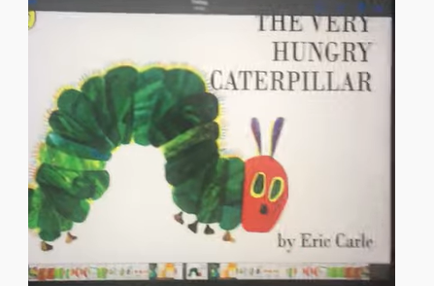
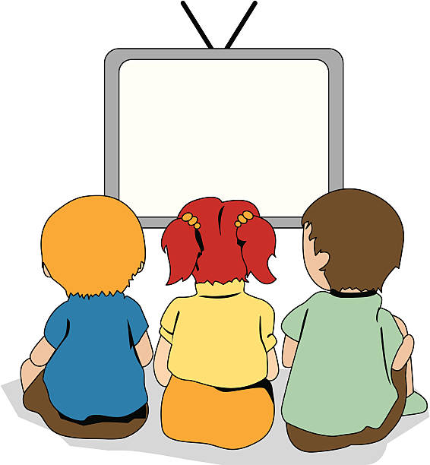
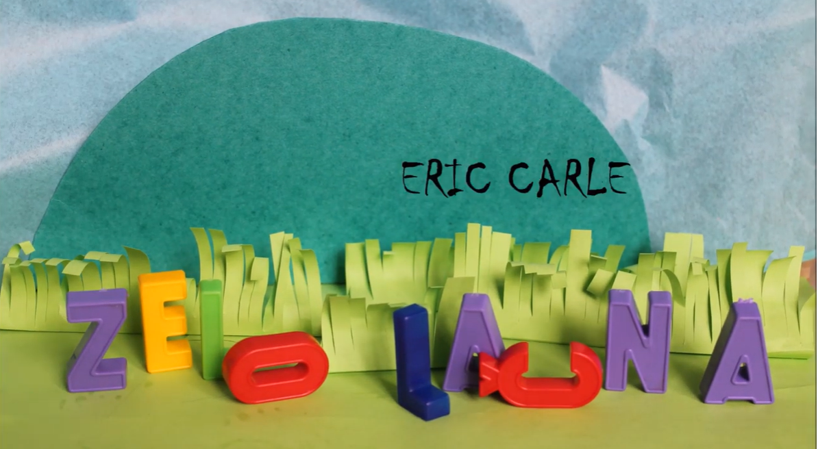
NA SPODNJI POVEZAVI POSLUŠAJ PRAVLJICO O ZELO LAČNI GOSENICI.
https://www.youtube.com/watch?v=cs0ond8Ccmw
OB POSNETKU OBNOVI PRAVLJICO O ZELO LAČNI GOSENICI.
https://www.youtube.com/watch?v=oPQxiKAykR4

Slide 2


IZDELAJ GOSENICO. LAHKO JO IZDELAŠ PO NAVODILIH NA SPODNJI POVEZAVI ALI PA JO NARIŠEŠ IN IZREŽEŠ.
https://iheartcraftythings.com/caterpillar-craft.html

Slide 3
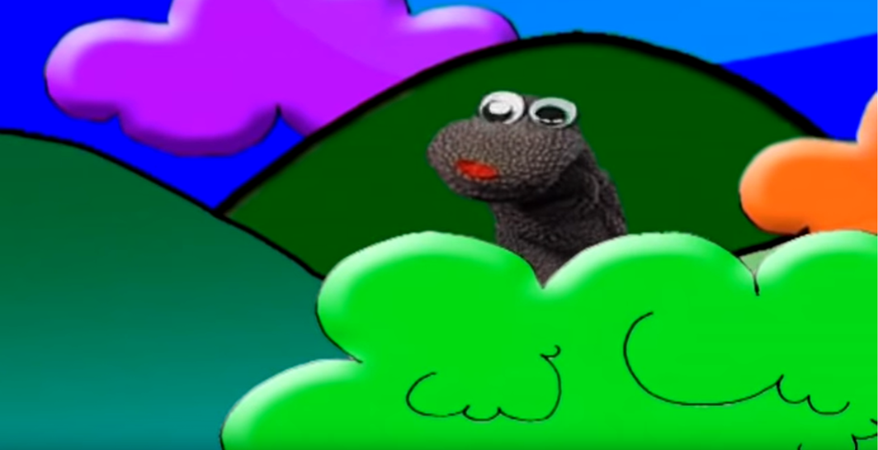
https://www.youtube.com/watch?v=UgRENY-okaM
TELOVADI Z JUVIJEM:

